Slide 1




NISBAT VA PROPORSIYALARNI O‘QITISH METODIKASI

Slide 2
Reja:
01
02
03
Nisbat va proporsiya mavzularini o‘rganishning dolzarbligi
“AHA! MATEMATIKA” darsligida nisbat va proporsiyalar mavzusini o‘qitish.
Nisbat va proporsiyalar mavzusini o‘qitishda samarali metodlar tanlash.

Slide 3

Nisbat va proporsiya mavzularini o‘qitishda samarali bo‘lishi uchun qo‘llaniladigan metod va vositalarni afzal deb bilasiz? Nima uchun?

Slide 4
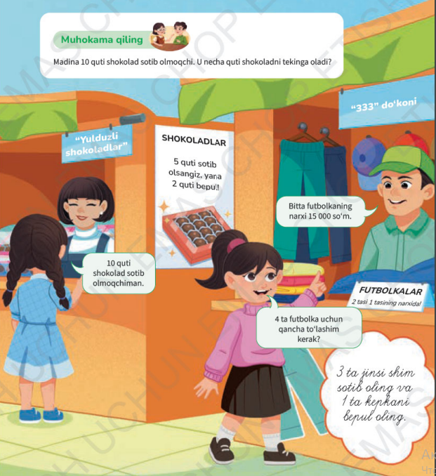
Madina 10 quti shokolad sotib olmoqchi. U necha quti shokoladni tekinga olgan?

Slide 5
Nisbat va proporsiyalarni o‘rgatishda o‘quvchilarga tushunchalarni oson tushunishlari uchun quyidagi metodik tamoyillarni inobatga olish lozim
Tushunchalarni sodda va tushunarli qilib bayon qilish
Vizual materiallardan foydalanish
Amaliyotga asoslanish
Maqsadga yo‘naltirilgan amaliy mashqlar

Slide 6
Har bir guruhga tanlangan mavzu bo‘yicha dars texnologik xaritasi tuzish
Ikkita miqdorning nisbatiga doir matnli masalalar
Berilgan miqdor va nisbatga ko‘ra boshqa miqdorni topish
1
2
3
4
5
Teng kuchli nisbatlar
Berilgan jami miqdor va nisbatga ko‘ra uning qismlarini topish
Uchta miqdorning nisbati

Slide 7
01
Topshiriqni bajarish jarayonida qanday qiyinchiliklarga duch keldingiz?
02
Guruhda ishlashning afzalliklari nimada?
03
Topshiriqni bajarish jarayonida nimalarni o‘rgandingiz?

Slide 8
E’TIBORINGIZ UCHUN RAHMAT!

